Slide 1
Fakultet tehničkih nauka
Departman za proizvodno mašinstvo
Prezentacija studijskih grupa
RAČUNAROM PODRŽANE TEHNOLOGIJE

Slide 2
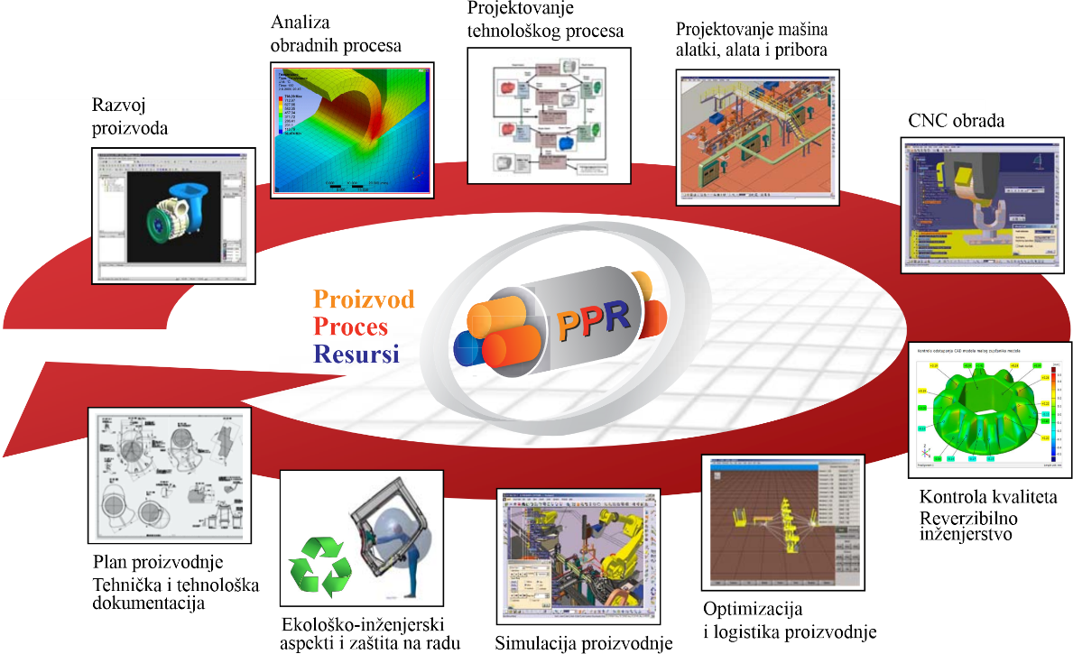
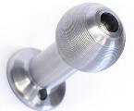
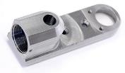
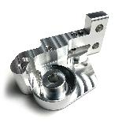
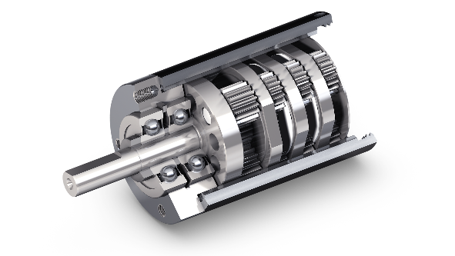
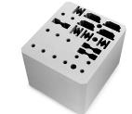
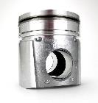
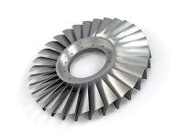
RPT: Digitalizacija proizvoda, procesa i resursa

Slide 3
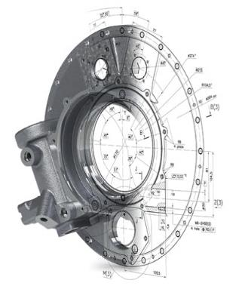
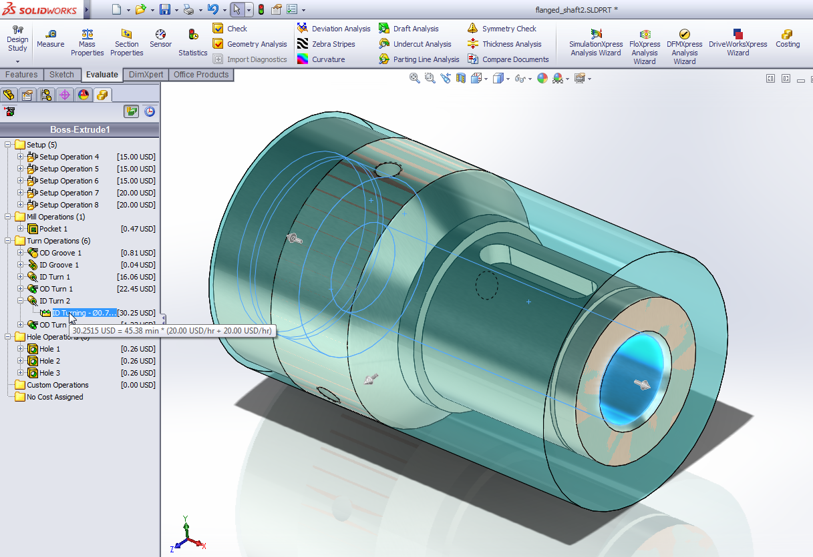
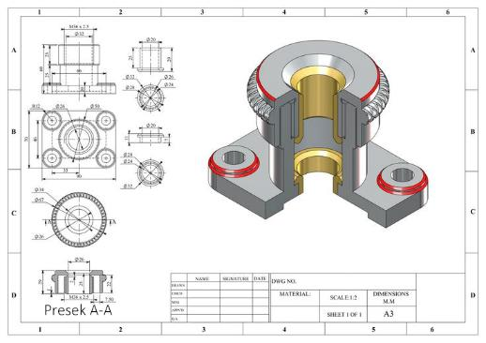
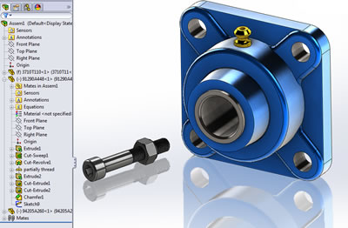
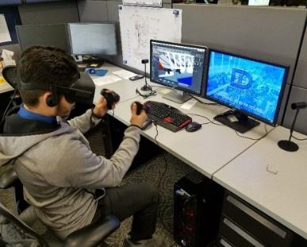
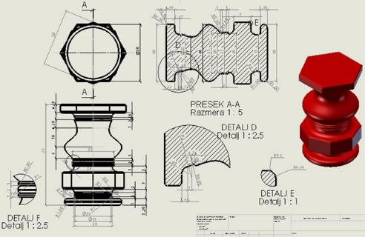
RPT: Projektovanje (dizajn) i redizajn proizvoda – CAD
Virtuelno projektovanje proizvoda

Slide 4
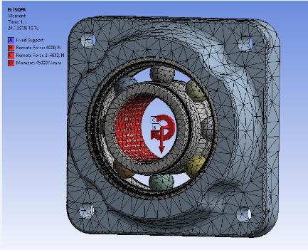
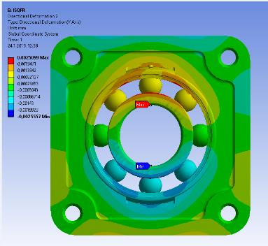
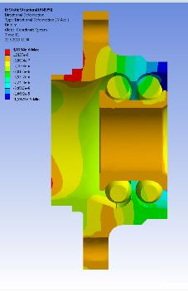
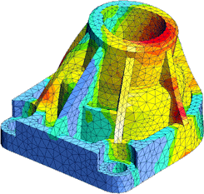
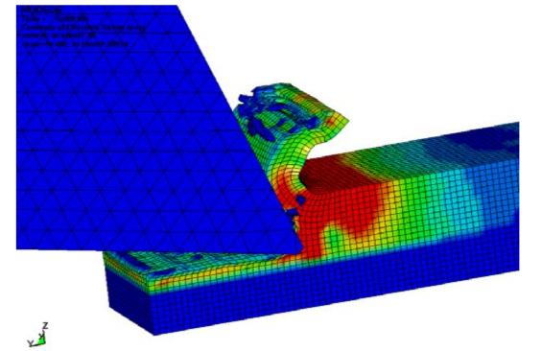
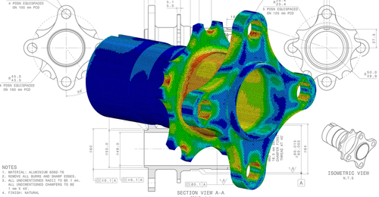
RPT: Računarom podržano inženjerstvo – CAE

Slide 5
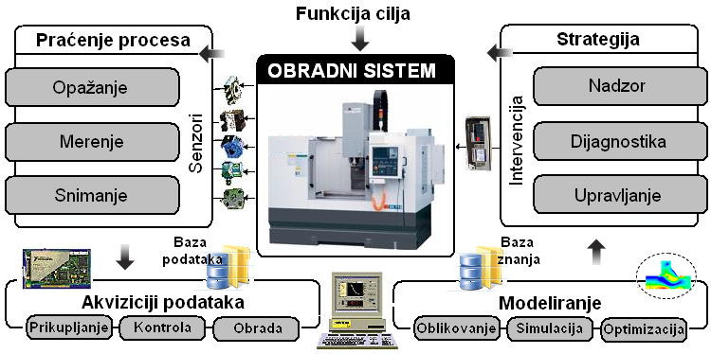
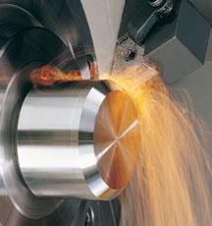
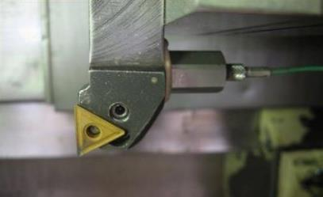
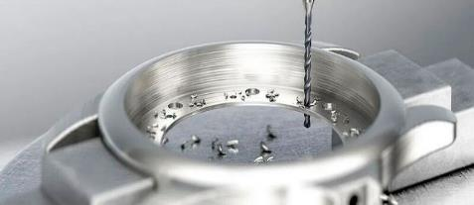
RPT: Savremene tehnologije obrade skidanjem materijala
Visokobrzinske i tvrde obrade
Osnovne tehnike monitoringa uslova:
Analiza i dijagnostika vibracija
Akustična emisija
Analiza toplotnog ponašanja
Infracrvena termografija
Analiza potrošnje energije
Mikroobrade
Senzor vibracija

Slide 6
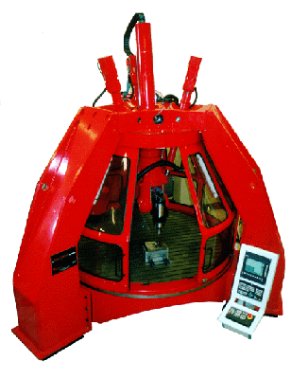
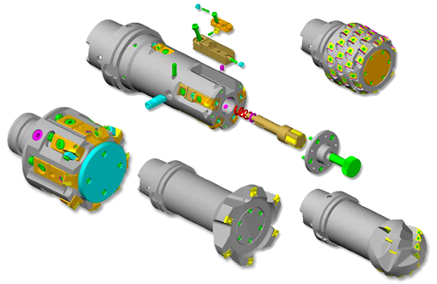
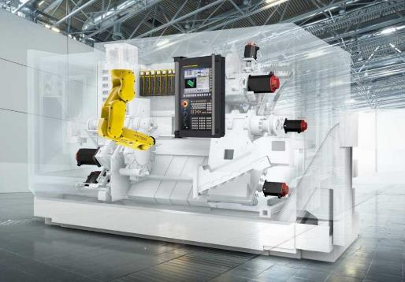
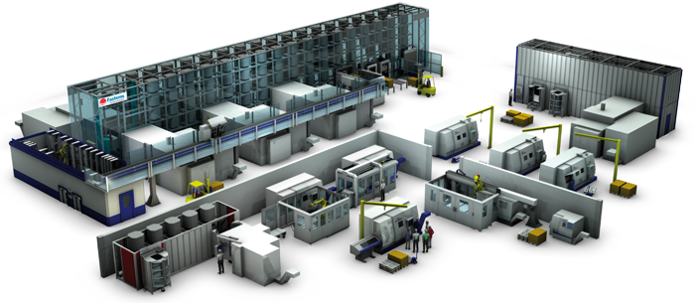
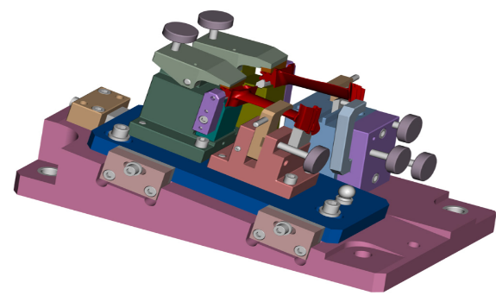
RPT: Projektovanje mašina alatki, reznih alata i pribora
Projektovanje i eksploatacija
reznih alata i pribora
Fleksibilni tehnološki sistemi

Slide 7
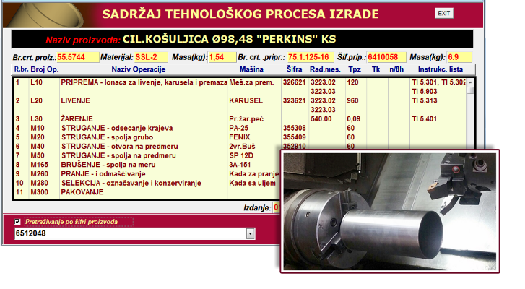
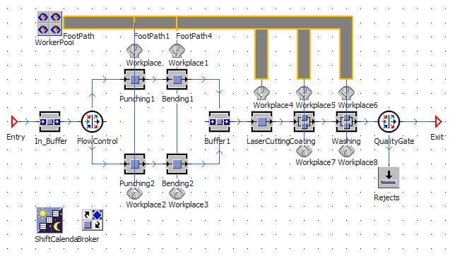
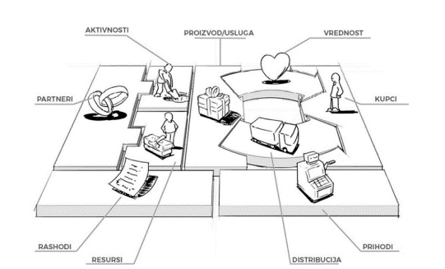
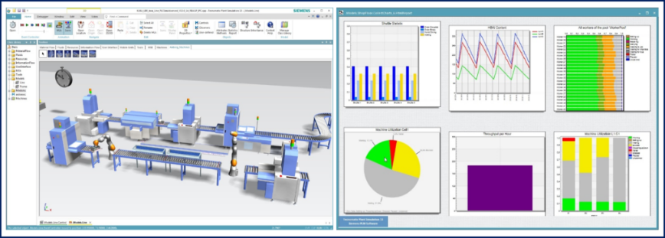
RPT: Tehnološki procesi, tehnološka logistika i biznis plan
Projektovanje tehnološkog procesa
Modelovanje poslovnog plana
Simulacija i optimizacija proizvodnje i tehnoloških tokova

Slide 8
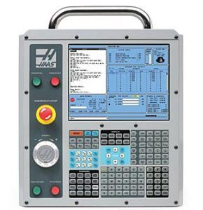
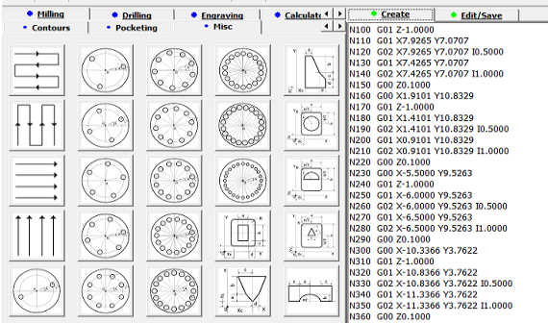
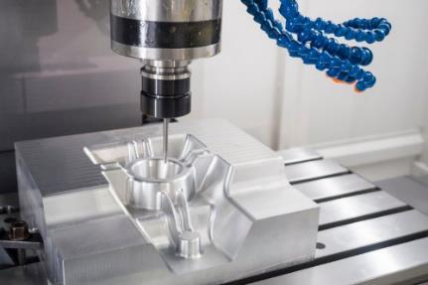
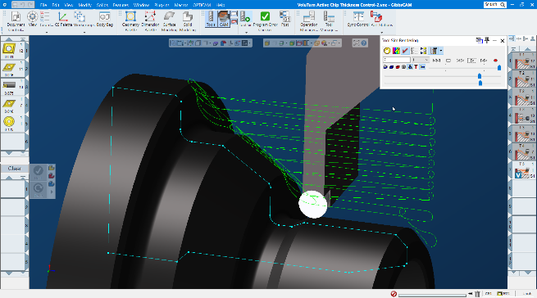
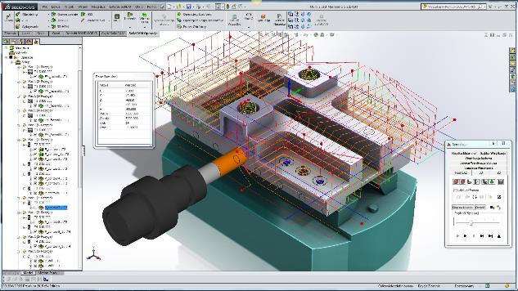
RPT: CNC & Računarom podržana proizvodnja – CAM
CNC Simulator

Slide 9
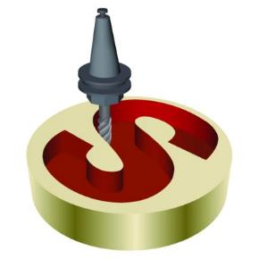
RPT: Sertifikat – SolidCAM obuka studenata

Slide 10
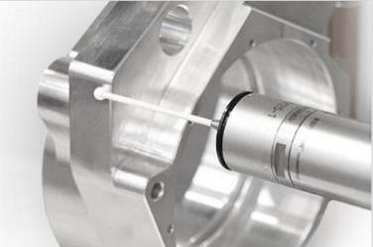
RPT: Reverzibilno inženjerstvo, CAQ, CAI
Kontrola kvaliteta je veoma važan aspekt proizvodnje, a potreba za većom preciznošću i potreba za praćenjem složenih i raznovrsnih karakteristika proizvoda zahtevaju napredna rešenja za merenje.
Koordinatne Merne Mašine se integrišu u fabričku mrežu omogućavajući proces inspekcije u realnom vremenu.
“Ne možete da upravljate sa onim što ne možete da izmerite”
Reverzibilno inženjerstvo i 3D skeniranje.

Slide 11
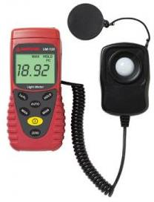
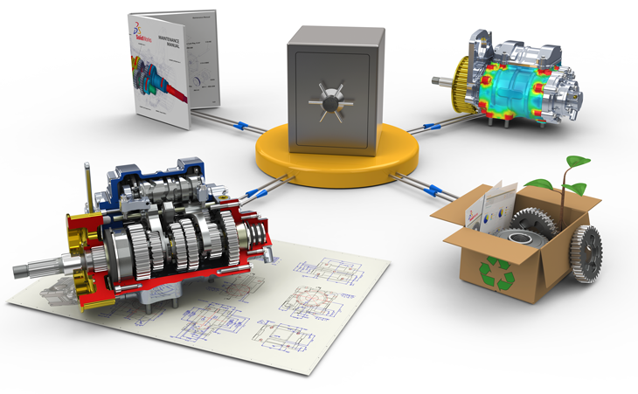
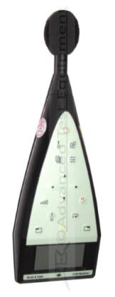
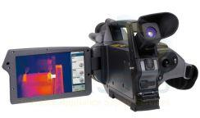
RPT: Ekološko-inženjerski aspekti i zaštita na radu
Merenja u životnoj i radnoj sredini
Analiza životnog ciklusa
(LCA)

Slide 12
RPT: Mogućnost za usavršavanje i zaposlenje
Mogućnosti za usavršavanje:
Mogućnosti za zaposlenje:
FIAT Srbija – Kragujevac
Grundfos – Inđija
Haineken Srbija – Novi Sad
Tarkett - Bačka Palanka
Carlsberg Srbija – Čelarevo
Termometal – Ada
Zeiss Srbija - Beograd
Unimet – Kać
FKL – Temerin
Litostroj Potisje - Ada
Livnica Kikinda - Kikinda
Lebelier – Kikinda
Galeb Group – Šabac
Telsonic – Kać
Bosch – Šimanovci
Norma group – Subotica
Continental - Novi Sad …
Doktorske studije
Stipendije
Naučno-istraživački projekti
ERASMUS+ program razmene studenata

